Slide 1
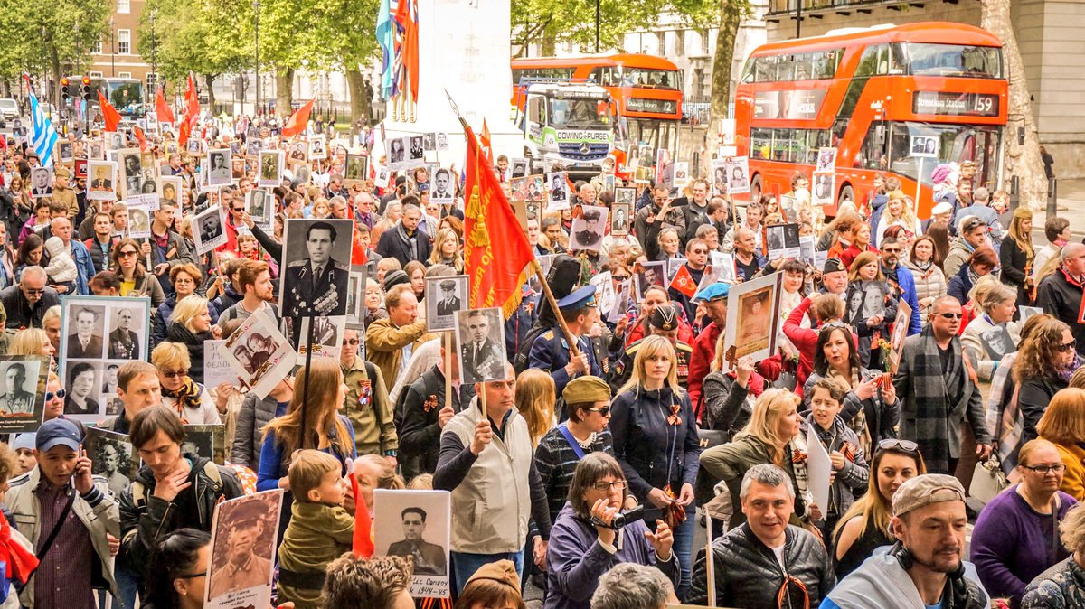
Бессмертный полк
ССО ЭнИ

Slide 2

Что такое бессмертный полк?
«Бессмертный полк» — международное общественное гражданско-патриотическое движение по сохранению личной памяти о поколении Великой Отечественной войны

Slide 3
Ежегодно в данном шевствии принимают участие миллионы человек. Что не может не радовать, ведь память об умерших героях все еще жива.
Так и наши студенты не забывают о своих предках и свято чтят память о них.
И сейчас мы расскажем вам о выдающихся предках студентов нашего факультета.

Slide 4
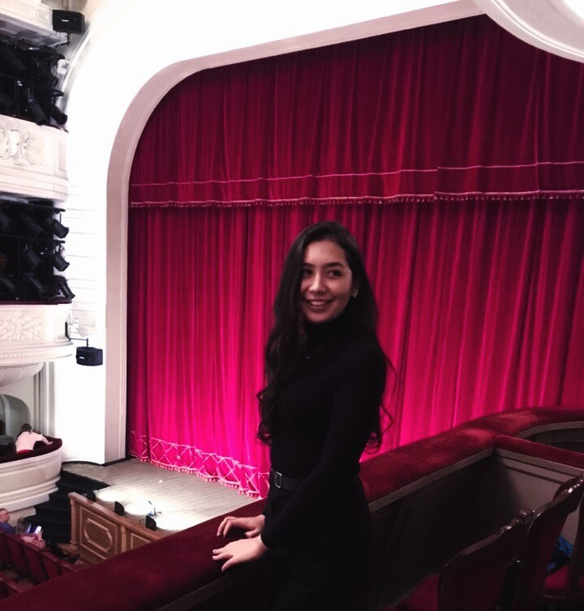
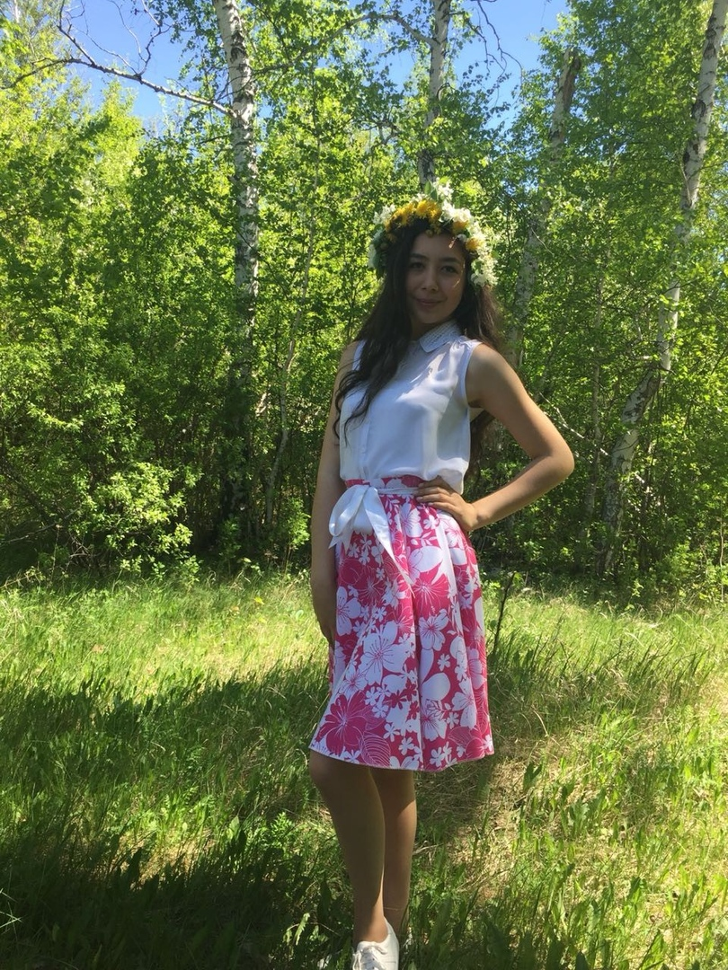
Киянова Карина,
Э-183.

Slide 5
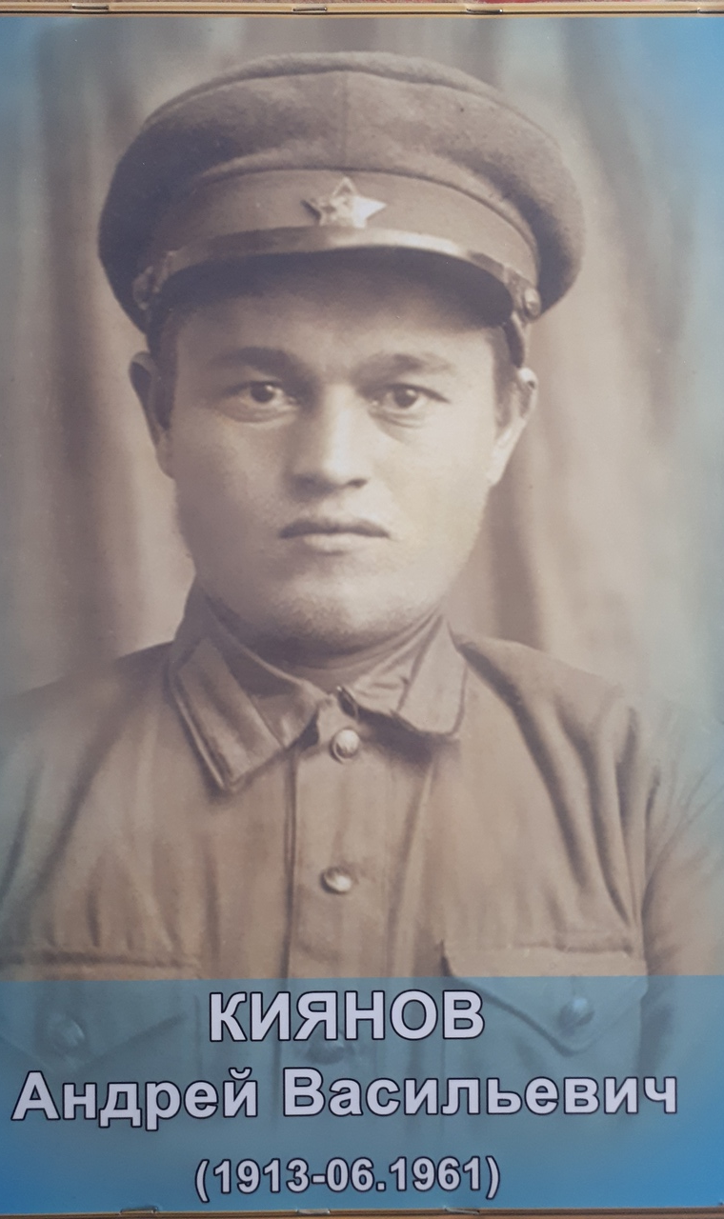
Киянов Андрей Васильевич , рожден в 1913 году. В годы Великой отечественной войны принимал участие в Японской войне. Имеются награды : "За победу над Японией", "За Отвагу".

Slide 6
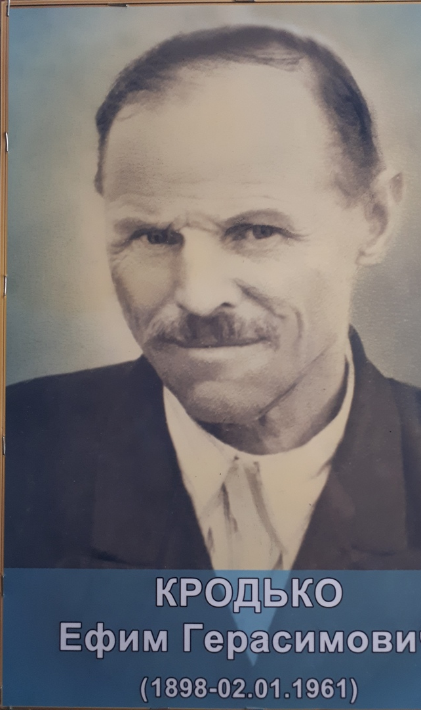
Кродько Ефим Герасимович, рожден в 1898 году ,в Украине (с.Герасковка). В годы ВОВ был призван на фронт в 173 стрелковый полк, сформированный в Акмолинске. После тяжелого ранения, был мобилизован.

Slide 7
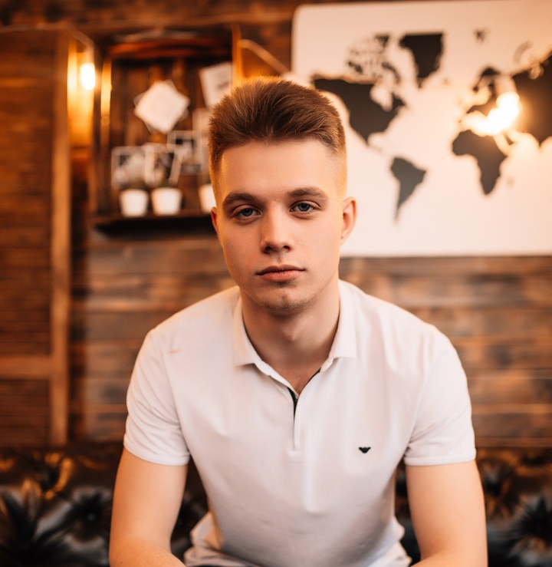
Бойко Ярослав, Э-184

Slide 8
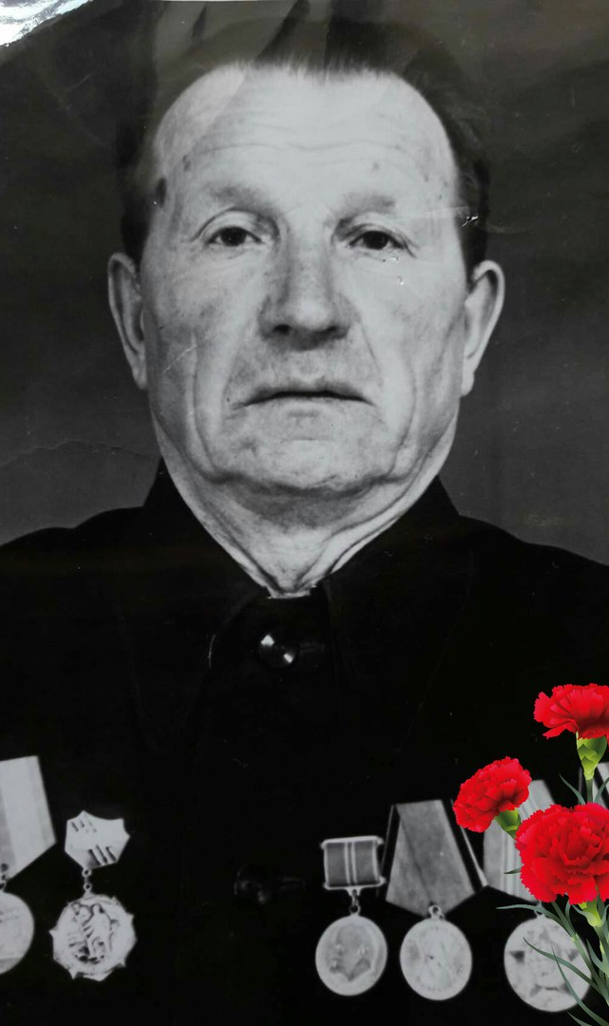
Михаил Бойко - ветеран Великой Отечественной Войны. Воевал в г.Сталинграде на заводе "Баррикада" .Был пулеметчиком на станковом пулемете. Награжден орденом Великой Отечественной Войны 2 степени и медалью "За отвагу" и другими медалями. Умер в 1998г.

Slide 9
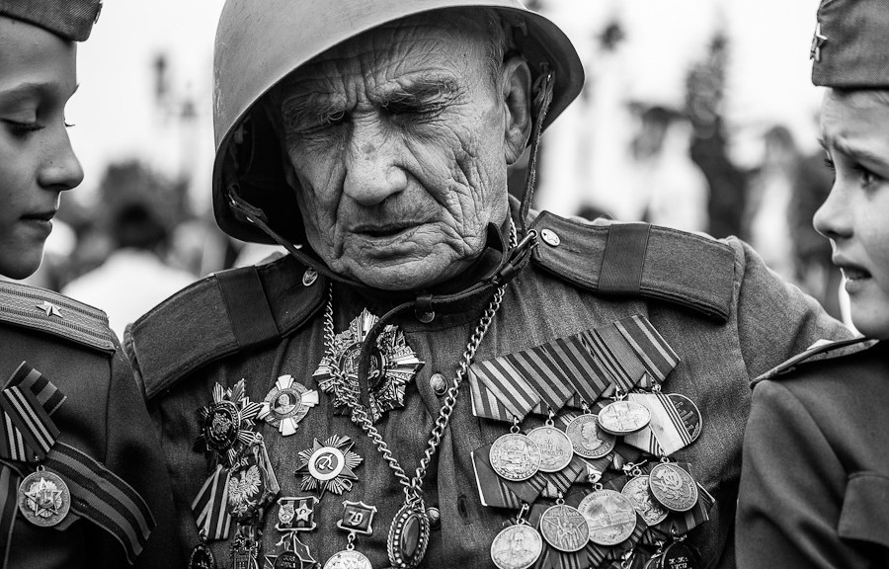
Я обращаюсь к Вам, ветеран войны, чтобы выразить благодарность за то, что защитили нашу любимую Родину от врагов, за то, что выдержали все испытания, за то, что дошли до конца.
Я читала, как в то время вы жили, голодали, спали, беспокоясь и волнуясь о родных. Вы видели смерти других, но не сдавались и шли вперед.
Спасибо Вам за то, что мы сейчас живем в прекрасной стране. Я горжусь Вами. Вы честный, верный, смелый. Благодарю Вас, за все спасибо!
Пальчикова Татьяна, 7 класс.

Slide 10
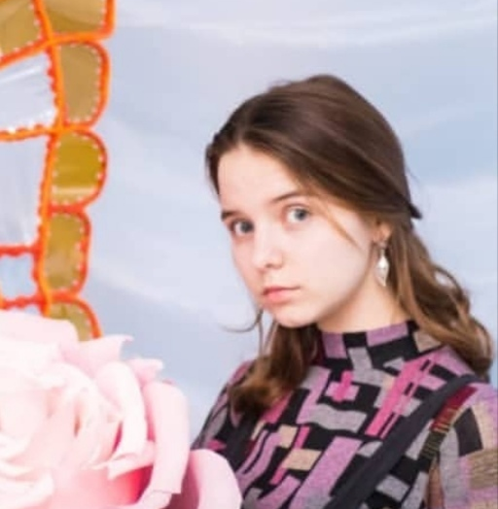
Буланкина Ксения,
Э-185

Slide 11
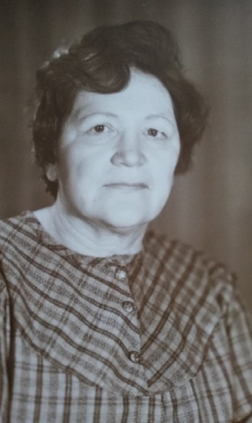
Самойлова (Давыдова) Волия Васильевна
1928 год рождения (91 год)
Во время Великой Отечественной Войны училась, в 1945 окончила 10 класс. Ходили помогать в софхоз, садили овощи. Город Орёл. Мимо везли обозы с ранеными солдатами.

Slide 12
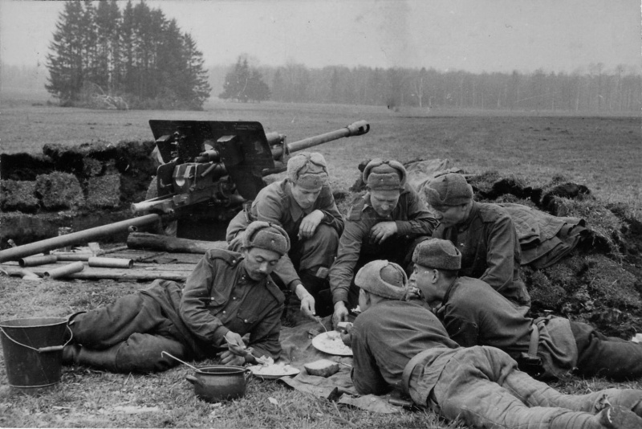
Спасибо! Спасибо я говорю
Всем ветеранам за то, что живу.
За то, что вижу леса и поля,
За то, что свободна наша земля.
Спасибо за тихий и мирный рассвет,
Дороже, и правда, ведь этого нет.
Узнали вы цену победы своей,
Когда при обстреле теряли друзей.
Когда в тишине вы читали письмо,
Лишь в мыслях представив родное лицо.
Спасибо за силу в той лютой войне.
И за человечность спасибо вдвойне.
Сейчас, преклонившись пред Вашей слезой,
Спасибо скажу вам с открытой душой
За то, что свободно на свете дышу,
Под гнётом фашистов что я не живу.

Slide 13
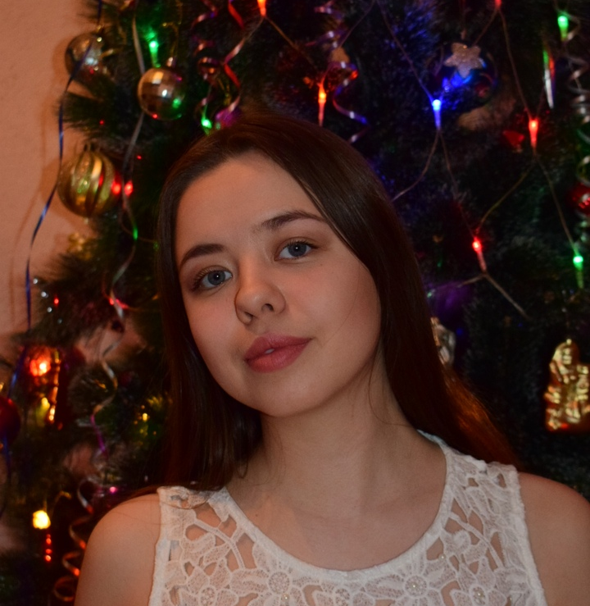
Борзенко Екатерина, Э-185

Slide 14
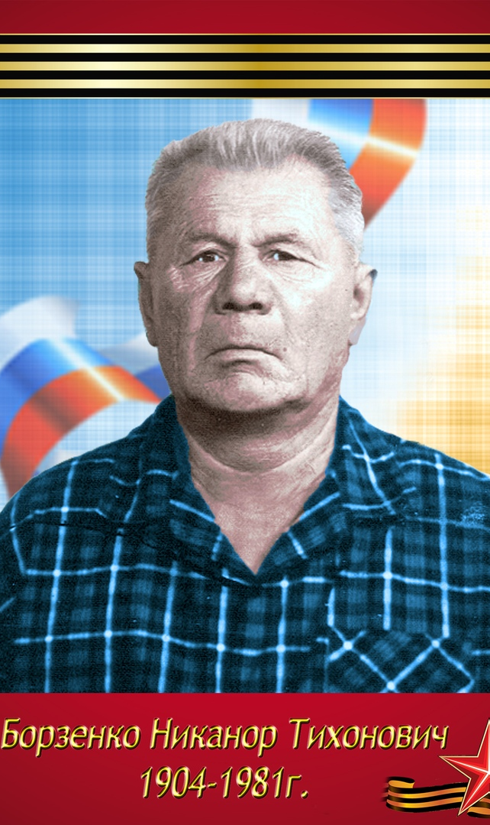
Борзенко Никанор Тихонович (1904-1981)
Участник Великой Отечественной войны. Был награжден медалью за то, что в бою за город Данцик уничтожил 3-х немецких солдат и одного взял в плен.

Slide 15
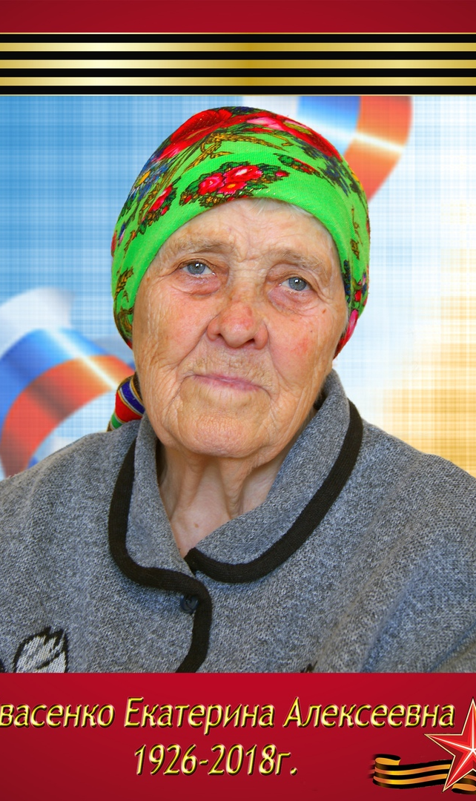
Ивасенко Екатерина Алексеевна (1926-2018) ветеран Великой Отечественной войны, работала в тылу.

Slide 16
Вечная память солдатам, павшим в бою, ветеранам, что так упорно защищали нашу Родину.
С наступающим Днем Победы!

